Slide 1
Церковь Николая Чудотворца
МБОУ ООШ №9 им .Х. МИННИБАЕВА
Выполнила - Какулиди Софья - 9 Б класс
Руководитель - Каушнян Мария Степановна

Slide 2
Свято-Никольский храм

Slide 3
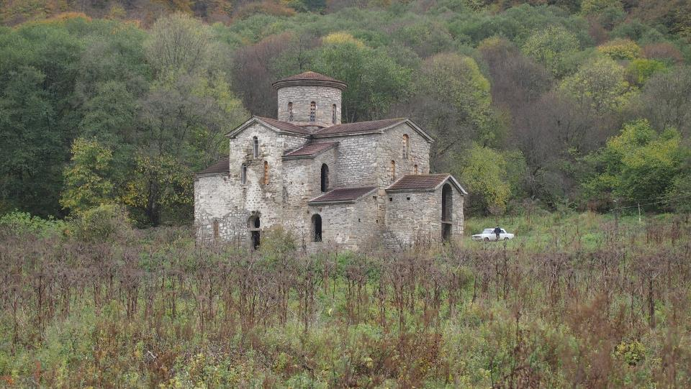
Византийская церковь X-XIIIвв

Slide 5
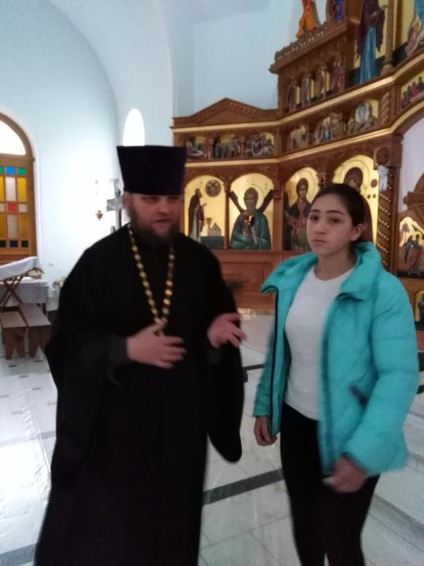

Slide 6
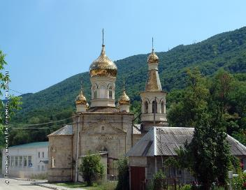
История
Церковь Николая Чудотворца построена в 1906 году для духовного окормления верующих поселения Адербиевка. Храм построен взамен сгоревшего от попадания молнии деревянного храма. Первая божественная Литургия в церкви Святого Николая Чудотворца прошла в 1906 году.
Храм в селе Адербиевка имеет интересную архитектуру, богатое декоративное убранство и росписи. На территории храма ранее находилась церковно-приходская школа.
В тридцатых годах ХХ века храм был закрыл и использовался для клуб, потом — для хранения зерновых культур. С началом Великой Отечественной войны церковь была переоборудована под госпиталь. После войны храм был частично разрушен. В 1997 году началось восстановление храма. Восстановление выполнялось по имеющимся старым фотография и описаниям верующих.
В 2015 году был совершен чин освящения престола. Освящение совершил епископ Новороссийский и Геленджикский Феогност.

Slide 9
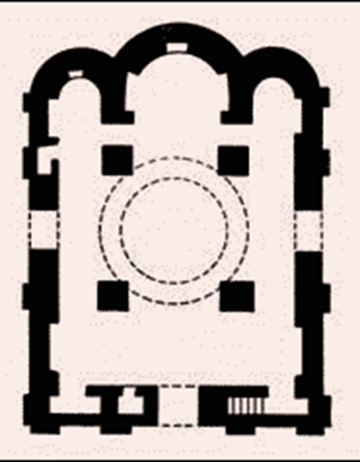
Планы фундамента

Slide 12
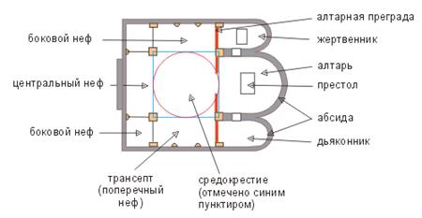
Схема устройства храма

Slide 13
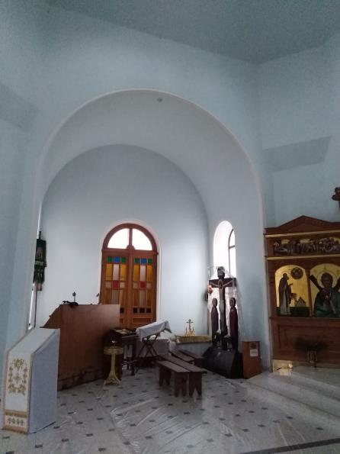
Внутренний вид храма

Slide 14
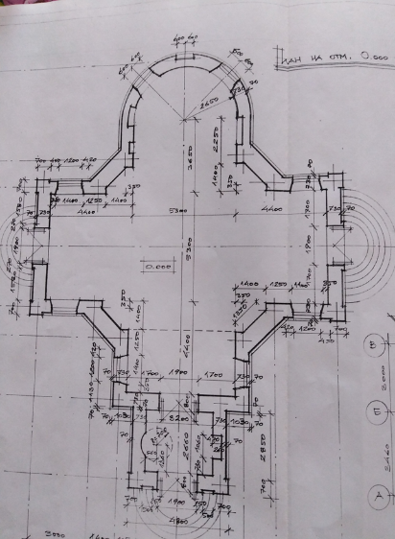
План фундамента
церкви
Николая Чудотворца

Slide 15
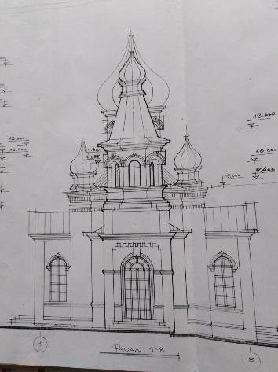
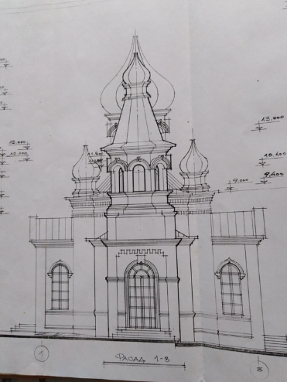
Чертёж
местного храма
Чертёж
византийского храма

Slide 16
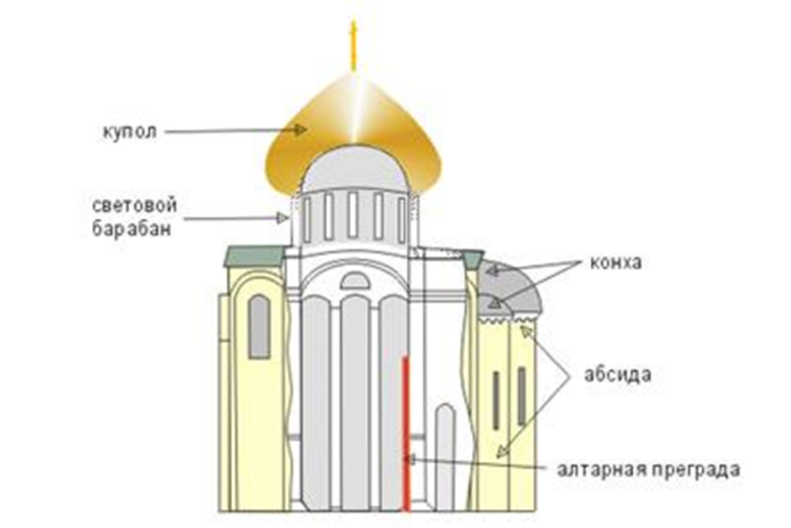

Slide 17
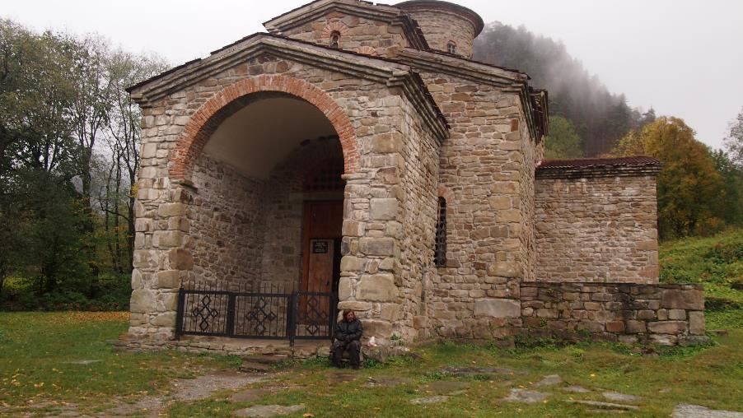

Slide 18
Спасибо за внимание

